Slide 1
MegaCasting

Slide 2
Sommaire
Description contexte
Analyse du besoin
Gestion de projet
Équipe
Planning
Mise en œuvre
Vision globale
Architecture
Fonctionnalités
Vision technique
Conclusion
Auto-critique
Remonter sur le projet

Slide 3

Contexte
La société MegaProduction souhaite mettre en place un nouveau service
Mise en place d’une plateforme de rencontre entre professionnels et artistes.
Client lourd d’administration disponible en local.
Mise en plus de flux de données XML/JSON
Mise en place d’une architecture réseau.

Slide 4
Besoins
Un client lourd
Un site internet
Flux de données
Gestion des offres de castings
Multisupport
Clair
Professionnel
Digne de confiance
Gestion des partenaires et des clients
Flux JSON/XML
Accessible aux partenaires de diffusion
Interface simple et intuitive

Slide 5
Organisation du projet
Analyse conceptuel
Analyse fonctionnel
Conception
Recette
Livraison

Slide 6
Analyse conceptuel
Définition des objectifs fondamentaux
Constitution de l’équipe
Etude des règles de gestion
Constitution du dictionnaire des données
Organisation des données ( Merise)
Maquettage des écrans

Slide 7






Équipe
S. Le Cann
Développeur backend
B. Ragot
Développeur frontend

Slide 8

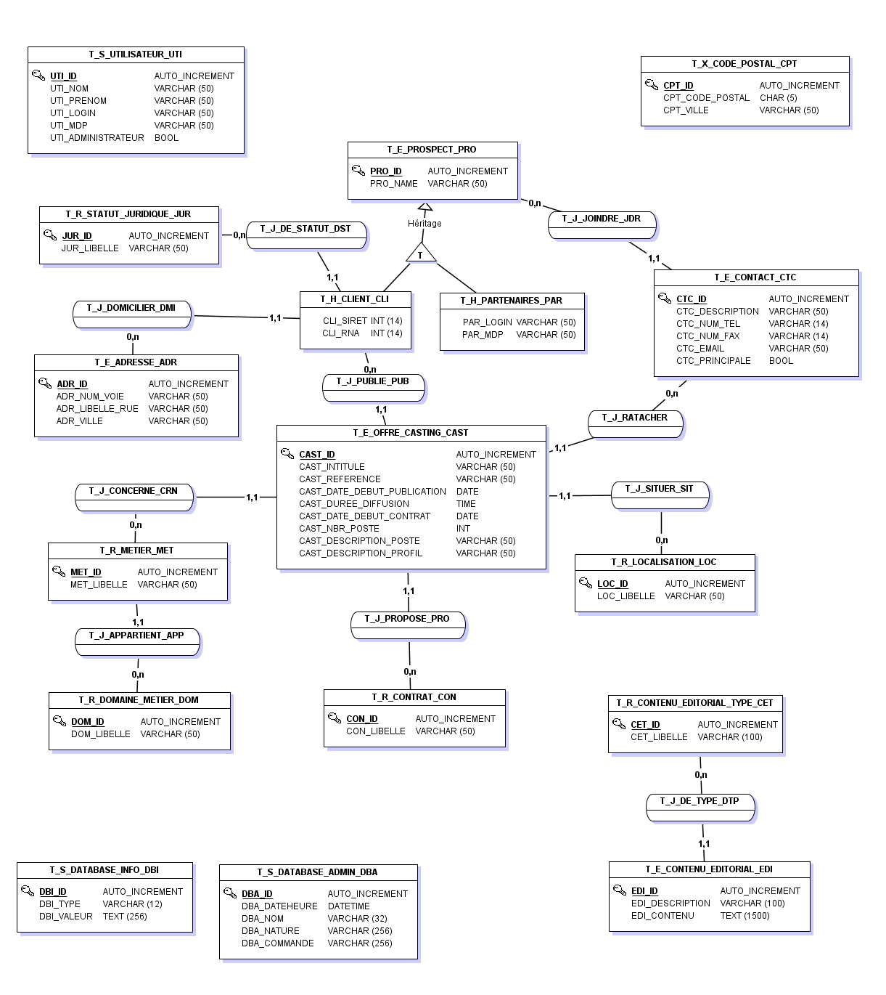
Modèle conceptuel des données
Modèle relationnel
Règles de nommage fortes
Limitation de la redondance
Intégrité des données

Slide 9
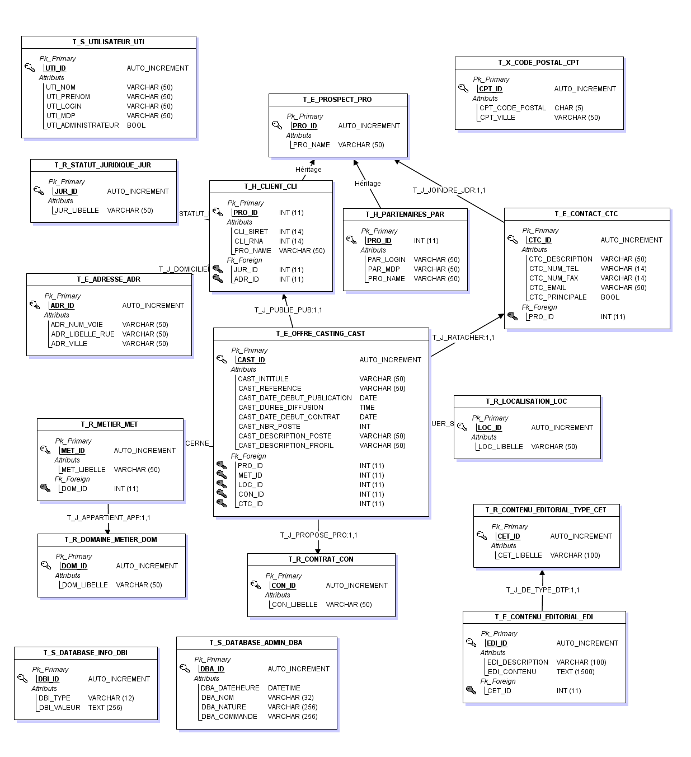
Modèle logique des données
Transformation des entités en table
Modélisation de la base des données

Slide 10
Analyse fonctionnel
Découpage en unités fonctionnelles
Organigramme des tâches du projets (WBS)
Ordonnancement des tâches (PERT)
Planification des tâches (GANTT)
Conception
Analyse détaillé

Slide 11
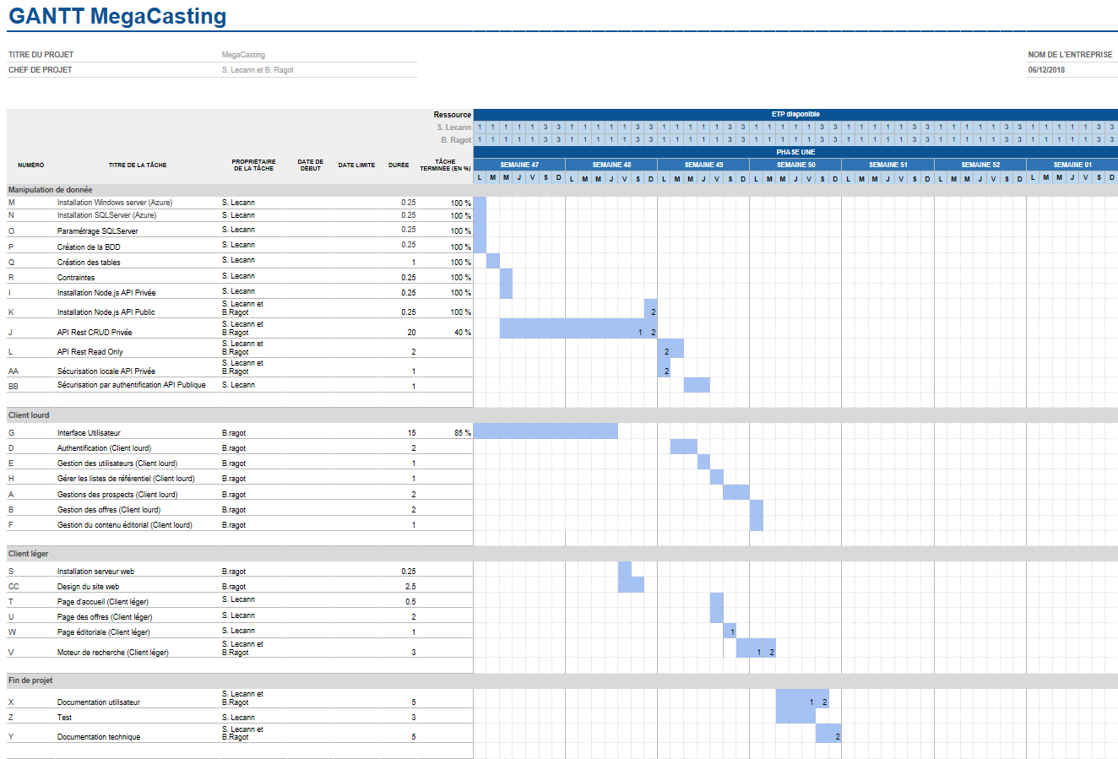
Planning

Slide 12
Choix technologiques
Backend
Metro
C# WPF
Client lourd
SPA
React
Web
Frontend
Azure
Cloud
Hébergement
API
Nodejs
Flux
SQL Server
Base de données
Données

Slide 13
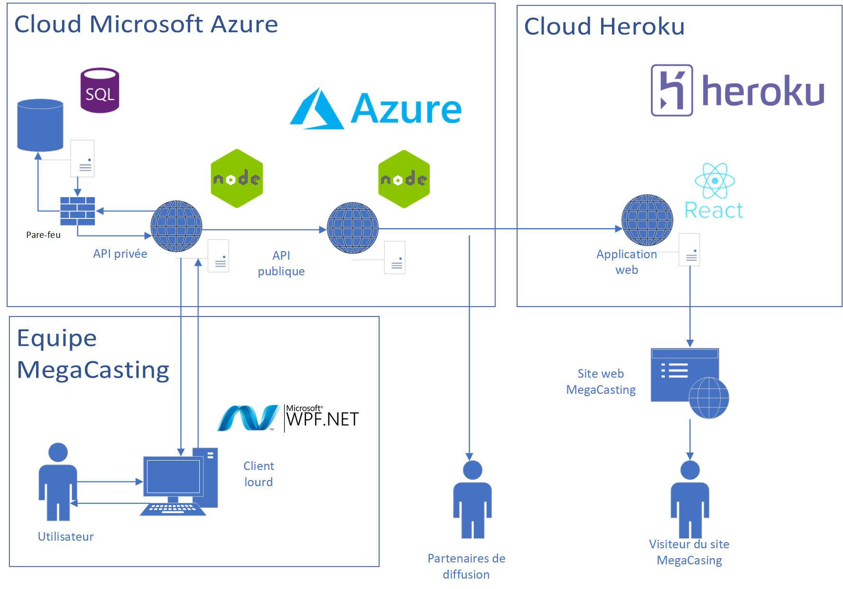
Architecture

Slide 14
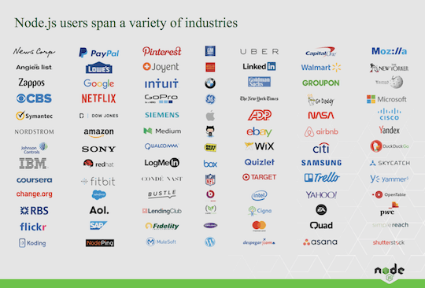
Framework très populaire
Performant
Mise en œuvre rapide
Scalable
NPM

Slide 15
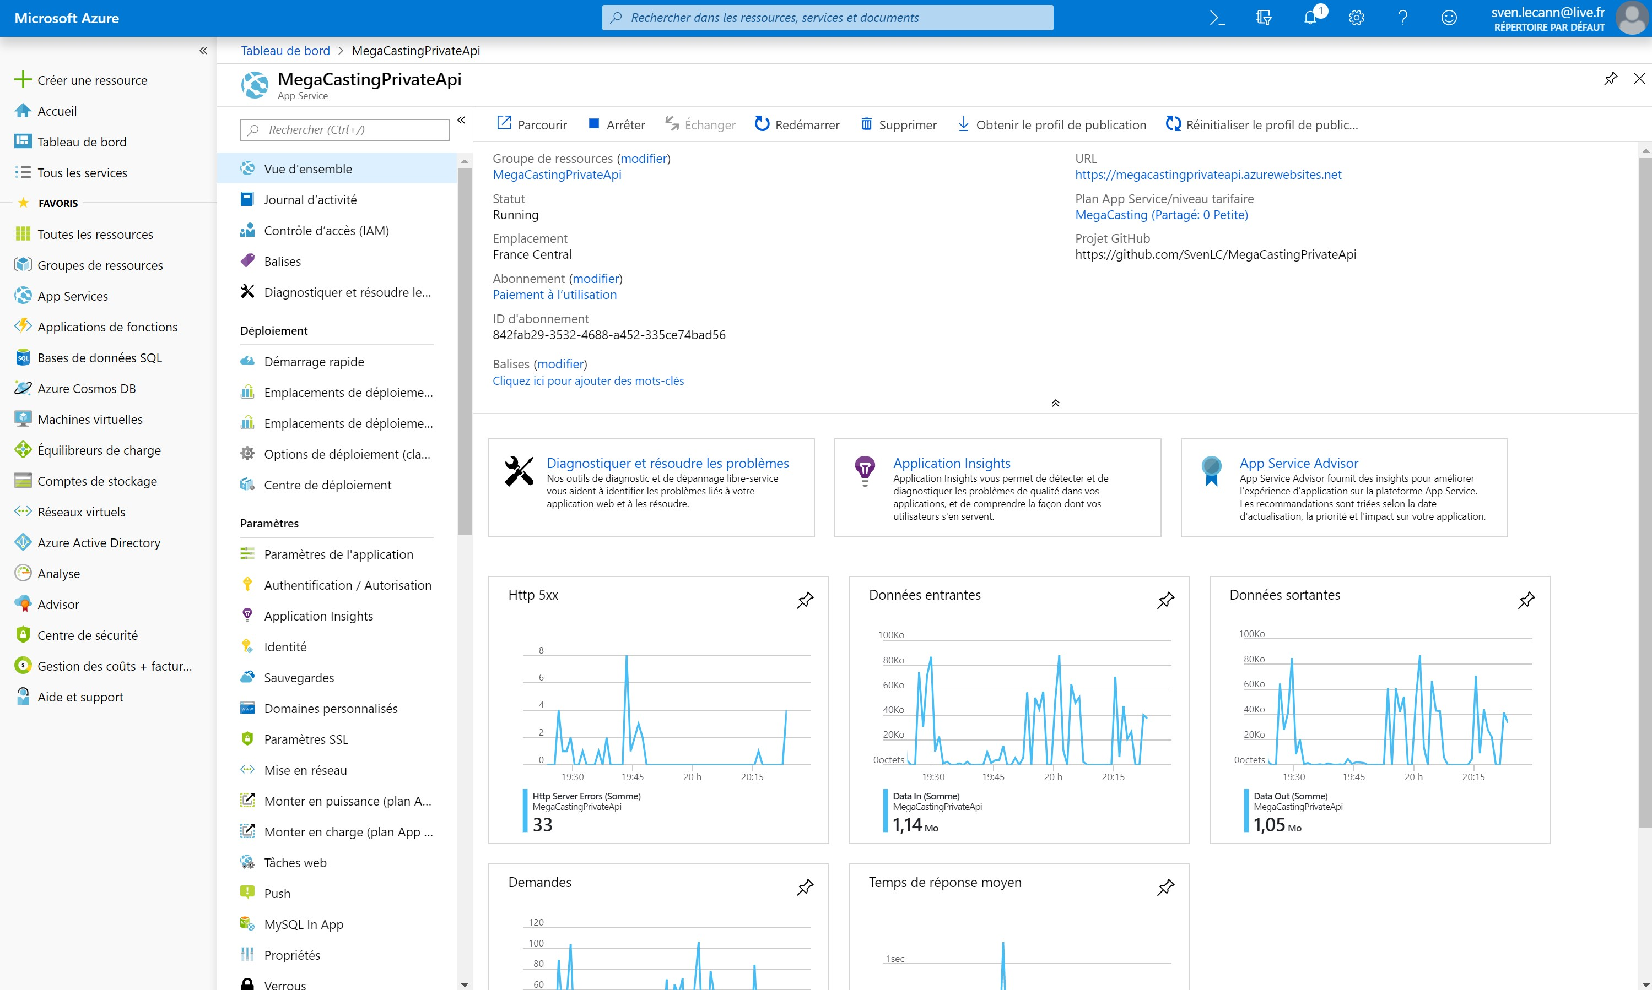
Avantages du Cloud
Réduction des coûts
Accessibilité
Elasticité
Déploiement rapide
Simplicité d’intégration
Sécurité des données

Slide 16


Versionning

Slide 18
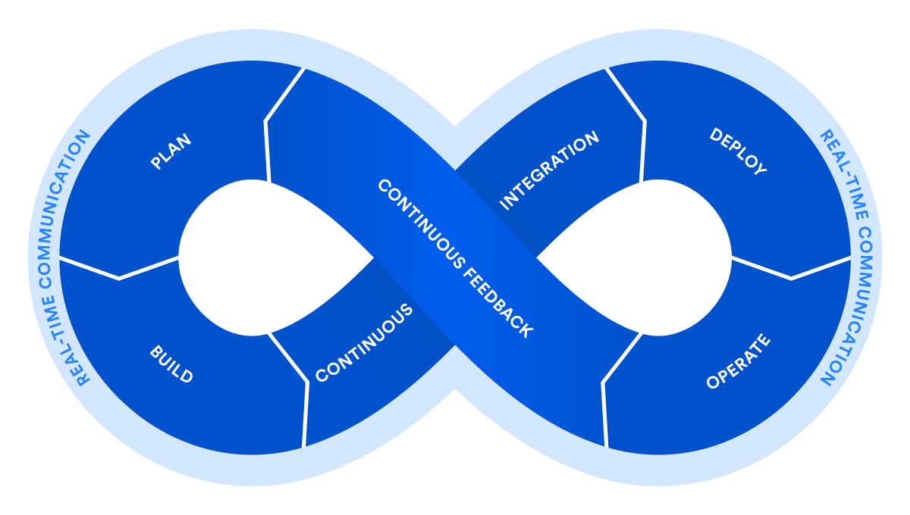
DevOps

Slide 19
Flux de déploiement

Slide 20
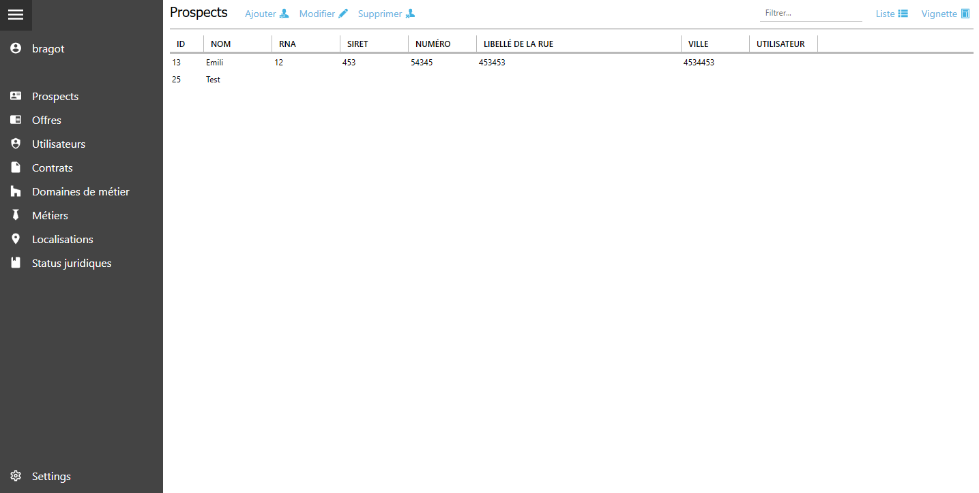
Fonctionnalités
Gestion des offres
Gestion des prospects
Gestion des listes de référentiels
Personnalisation
Gérer les utilisateurs
Connexion

Slide 21
API
Exemple de flux d’un requette http à l’API
Authentification
Contact Base de données
Vérification Login / Mot de passe
ID utilisateur / JSON WebToken
Requête http
Vérification du JSON WebToken
Contact base de données
Récupération des données
Flux JSON
Requête http

Slide 22
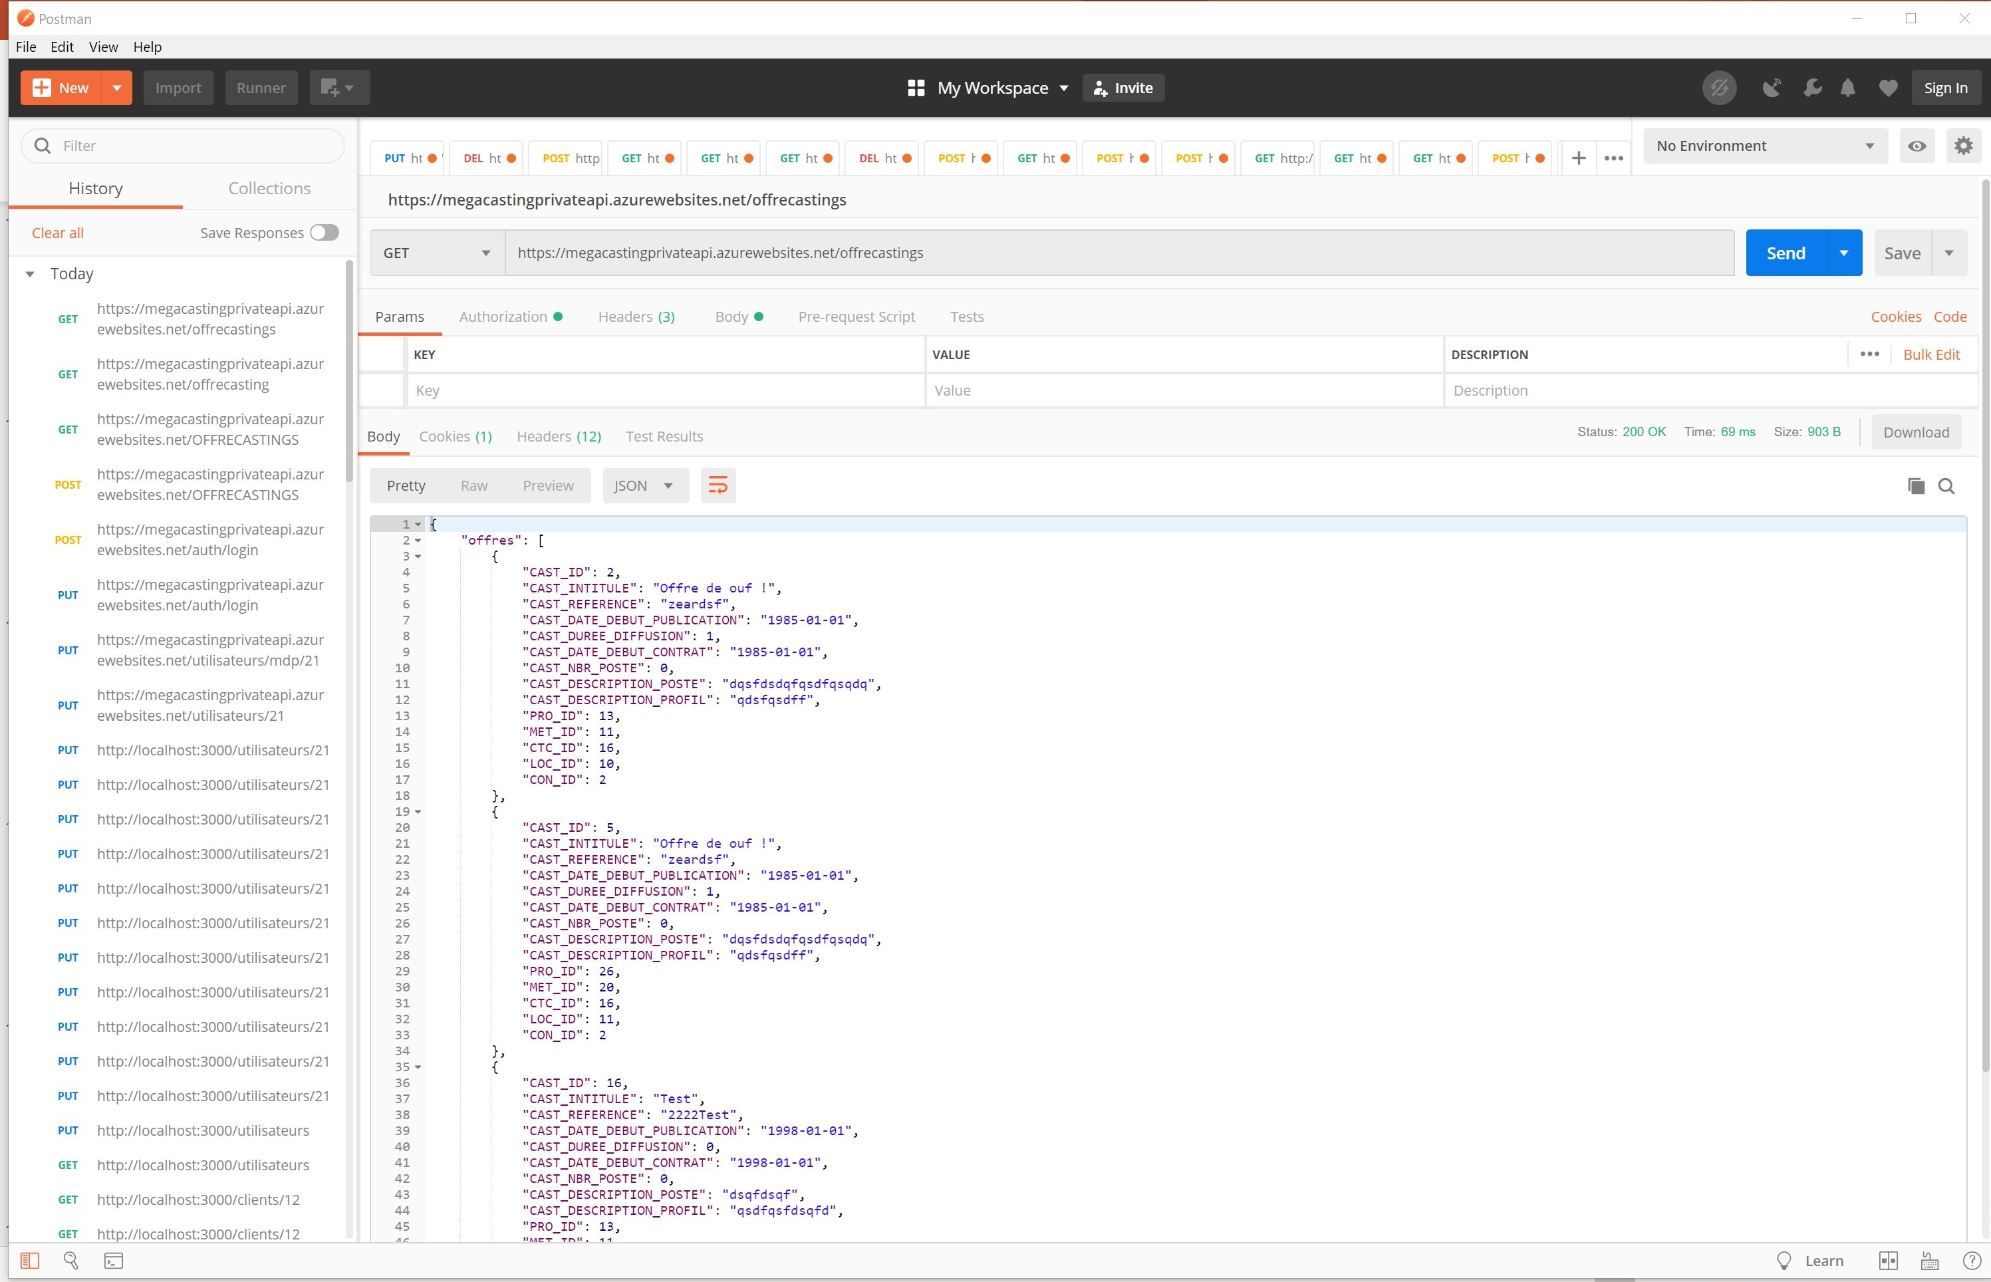
Démonstration POSTMAN

Slide 23
Conclusion
Auto-critique
Manque de factorisation
Rendre le client lourd plus rapide
Passage sur l’api prochain
Meilleur contrôle pour les champs textes et sur les passwords
Meilleure utilisation possible du xml
Datatemplate
Rule avec databing (wrapper)
Remonter sur le projet
Plus de fonctionnalités à implémenter

